Slide 1




DESSI - Plataforma de Organización de Eventos
Autores:
Óscar Rubio García
Miguel Jiménez Cazorla
Óscar Jiménez Fernández

Slide 2



Descripción inicial
Nuestro proyecto pretende ser una plataforma que actúe como puente de comunicación entre los organizadores y los proveedores de servicios. De esta manera tanto los proveedores de servicios como los organizadores podrán contactar los unos con otros de manera fácil y rápida.

Slide 3
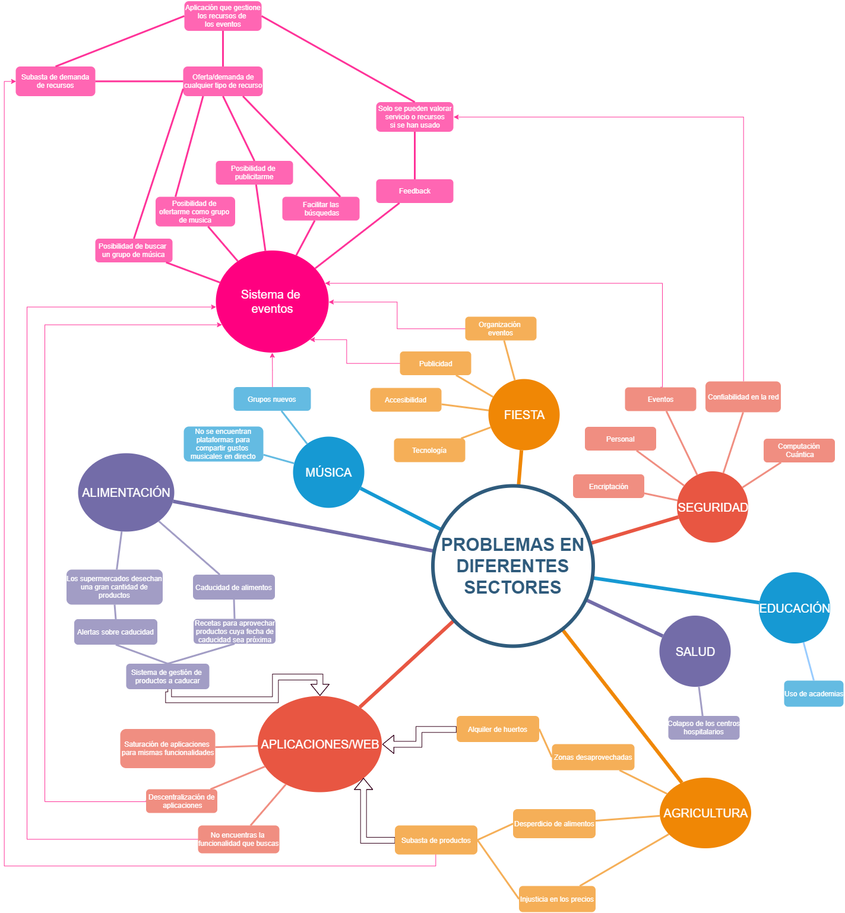
Mapa Mental

Slide 4
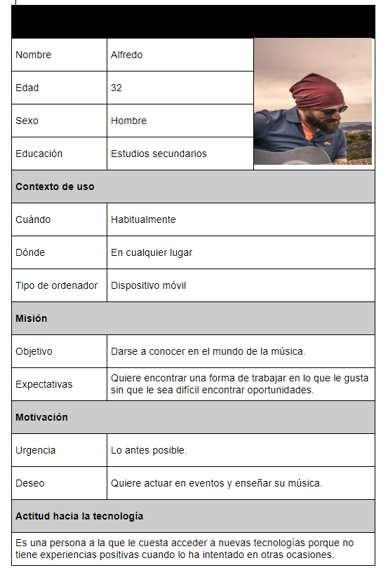
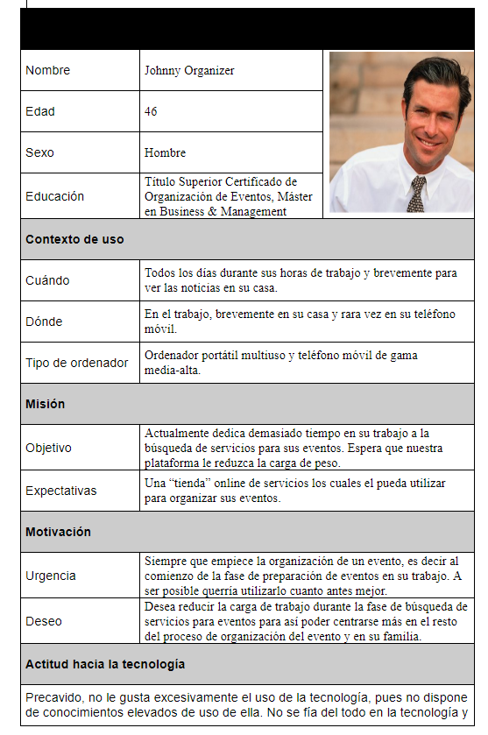
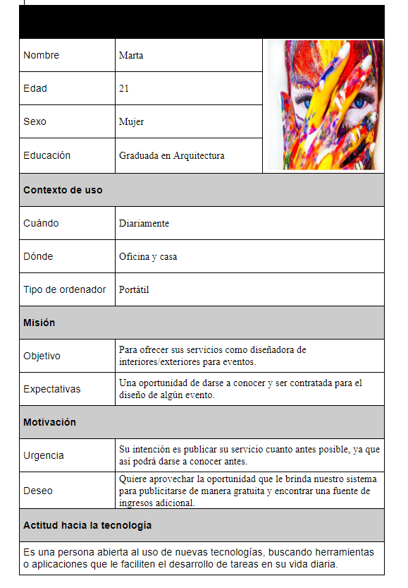
Personajes

Slide 5


Oportunidad de Negocio y Solución Propuesta
Problemas Actuales en el sistema
Actualmente es un proceso muy lento y costoso
Desconfianza
Favoritismo
Deslocalización de servicios
Solución Propuesta
Un sistema de unificación de vías de comunicación entre proveedores y organizadores que refuerce la confianza

Slide 6





Usuarios y Stakeholders
Usuarios
¿Responsabilidades?
¿Éxito?
Stakeholders

Slide 7



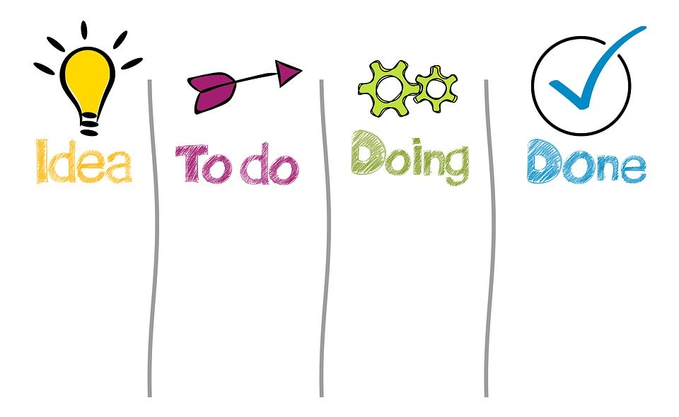



Casos de Uso

Slide 8



Requisitos no funcionales
Seguridad
Buenas prácticas
Tecnologías
Datos
Usabilidad
Intuitivo
Atracativo
Ayuda
Eficiencia
Respuestas
Accesos
Usuarios
Disponibilidad
99%
Recuperación
Requerimientos
Escalabilidad
Versiones
Accesible

Slide 9
¿Preguntas?
GRACIAS
POR ATENDERNOS
Autores:
Óscar Rubio García
Miguel Jiménez Cazorla
Óscar Jiménez Fernández

